Slide 1
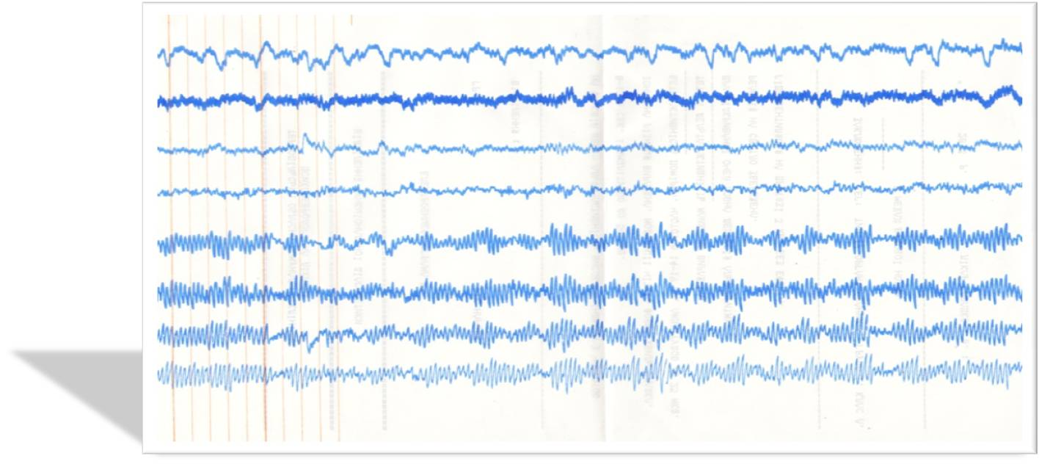
Дослід 1. Електроенцефалограма
Результат ЕЕГ в стані спокою
Висновок лікаря:
ЕЕГ в межах вікової норми

Slide 2
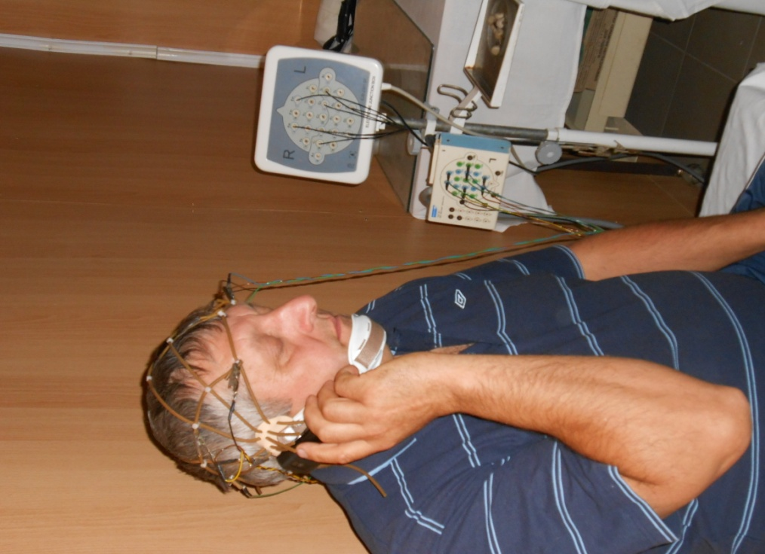

Slide 3
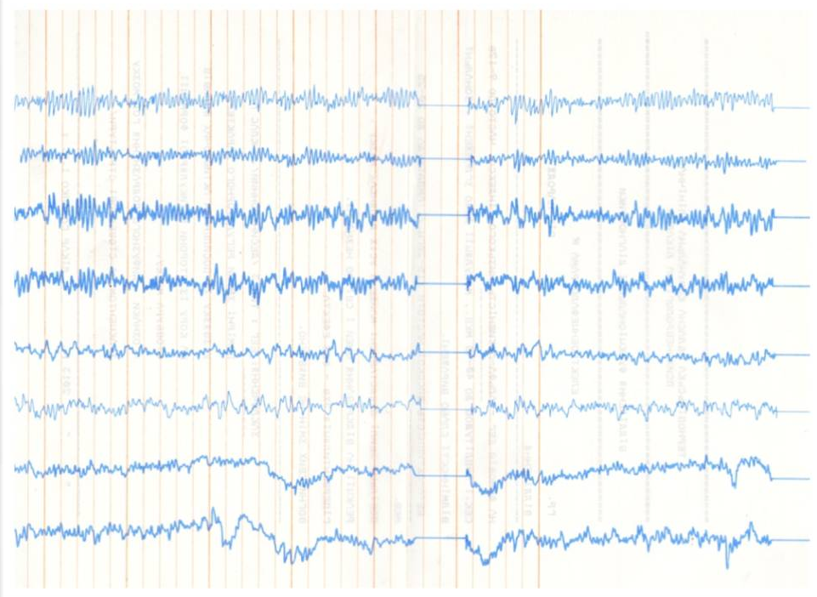
Результат ЕЕГ після 15-хвилинної розмови по стільниковому телефону
Висновок лікаря:
у зв’язку із посиленням активуючих впливів на кору зі сторони ретикулярної формації стовбура мозку помітними є ознаки дифузного подразнення головного мозку з акцентом на стовбурові клітини.

Slide 4
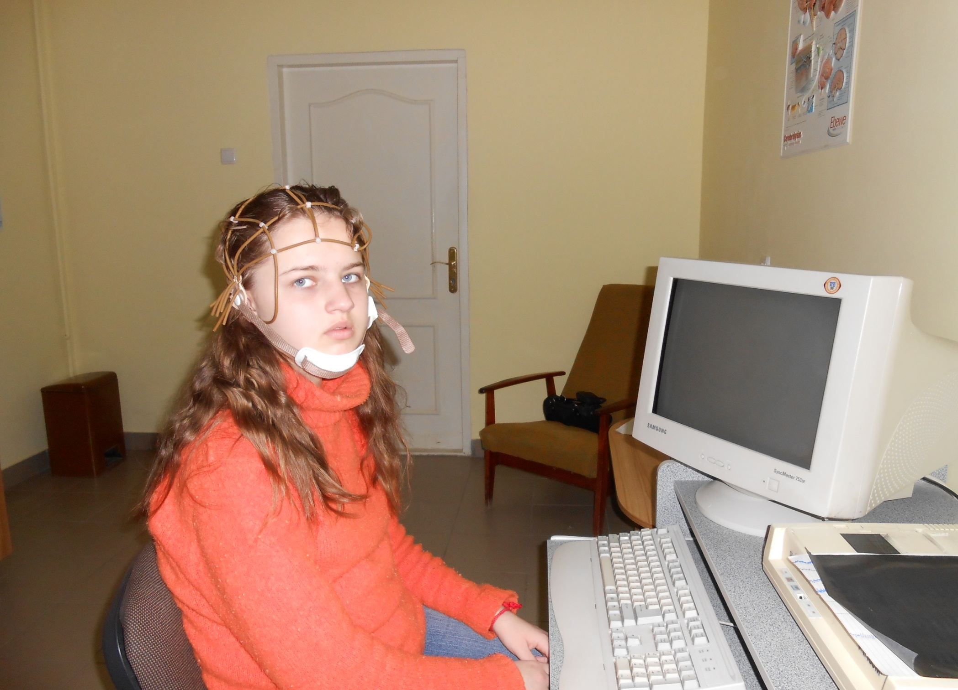

Slide 5
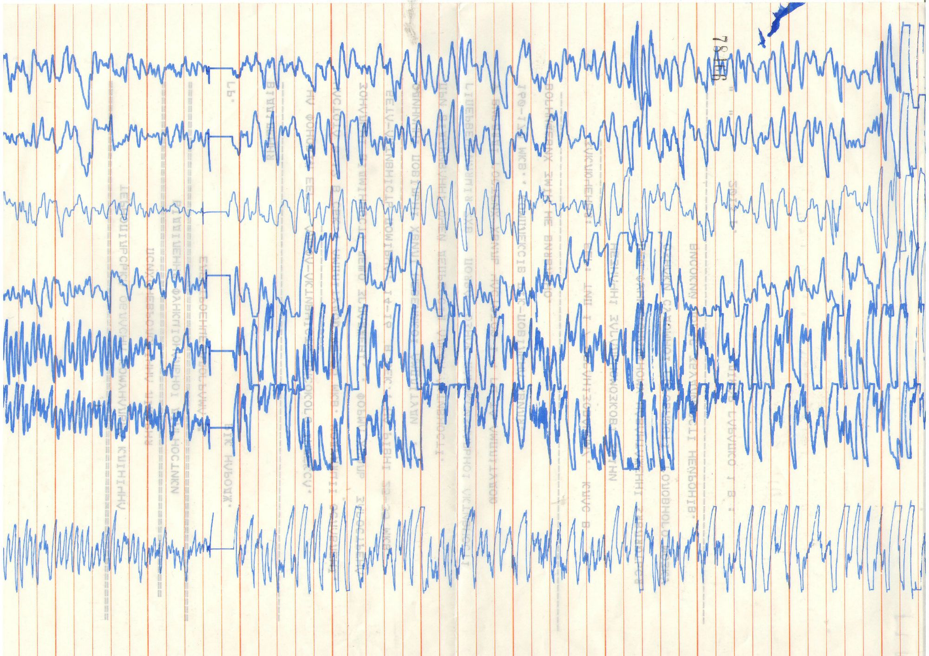
Результат ЕЕГ після роботи за комп’ютером упродовж ночі
Висновок лікаря:
помітні незначні загально мозкові зміни, при функціональному навантаженні з'являються ознаки судомної готовності головного мозку, високий поріг збудливості нейронів.

Slide 6
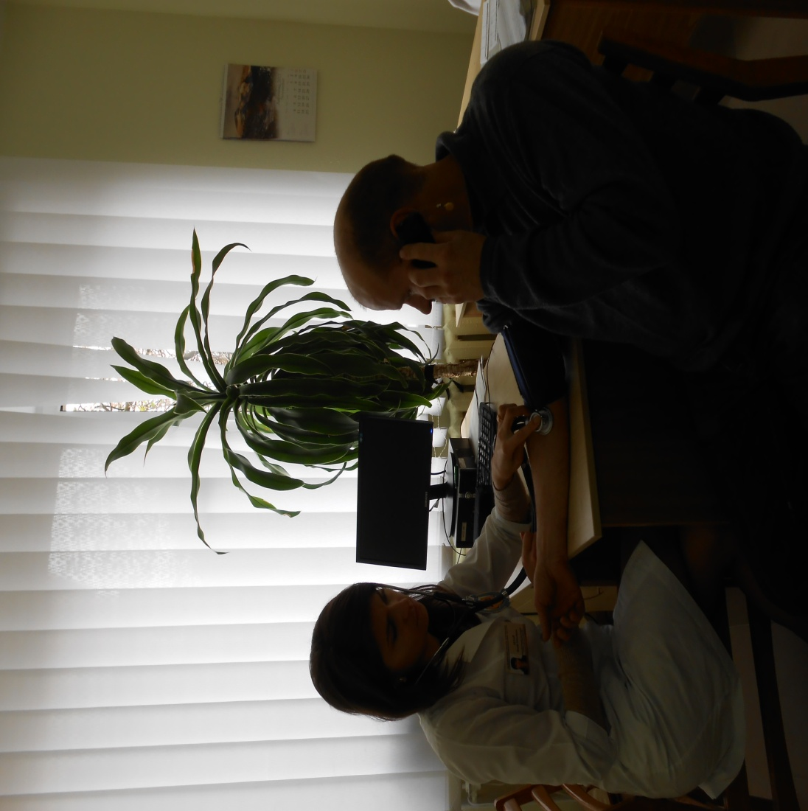
Дослід 2. Вимірювання артеріального тиску
Висновок лікаря:
під час користування мобільним телефоном артеріальний тиск підвищується на 5-10 мм ртутного стовпчика після 10-15 хвилин розмови (АТ підвищився із 130/75 до 140/75 мм ртутного стовпчика).

Slide 7
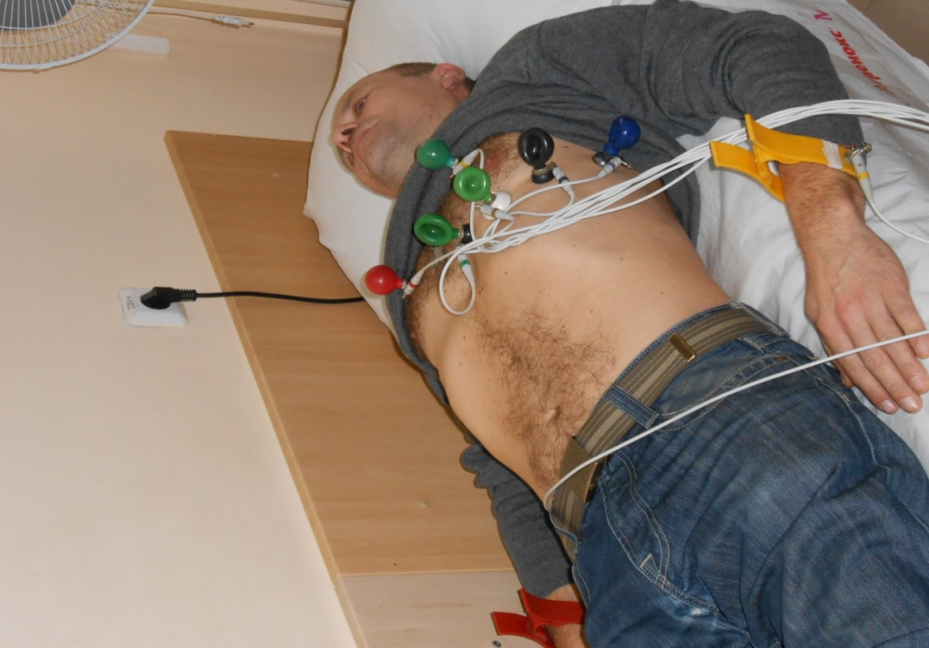
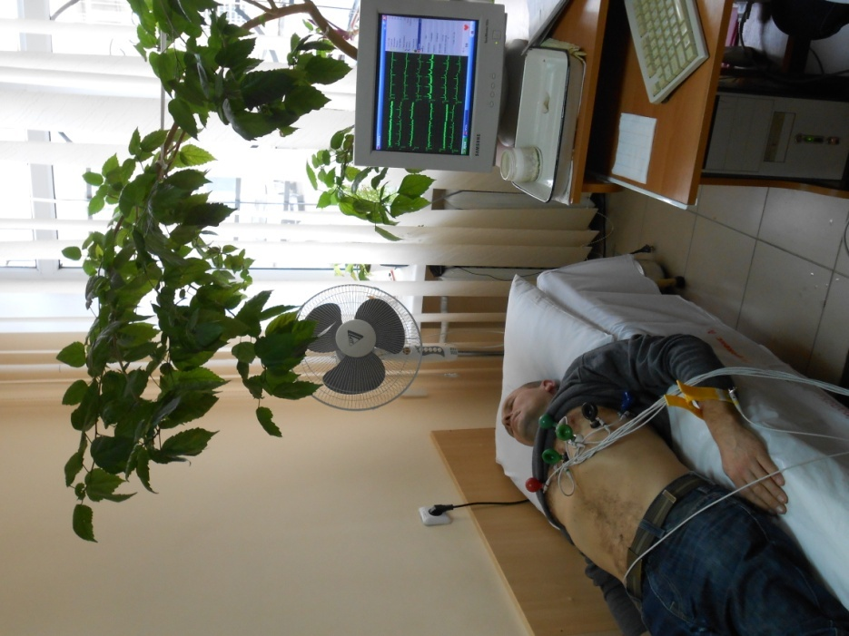
Дослід 3.Електрокардіограма

Slide 8
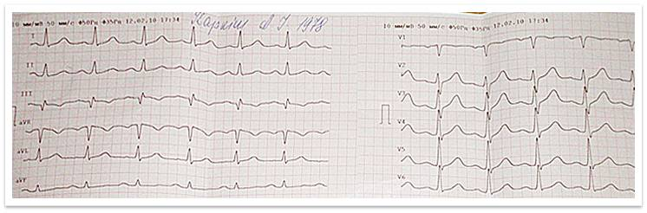
ЕКГ пацієнта в стані спокою в межах вікової норми

Slide 9
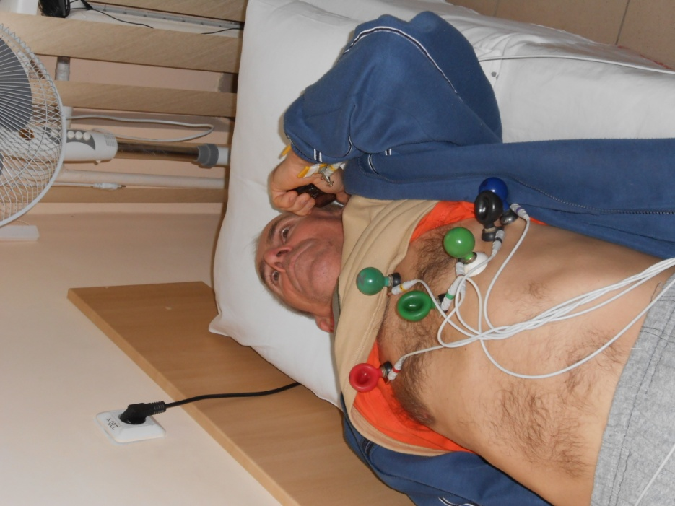
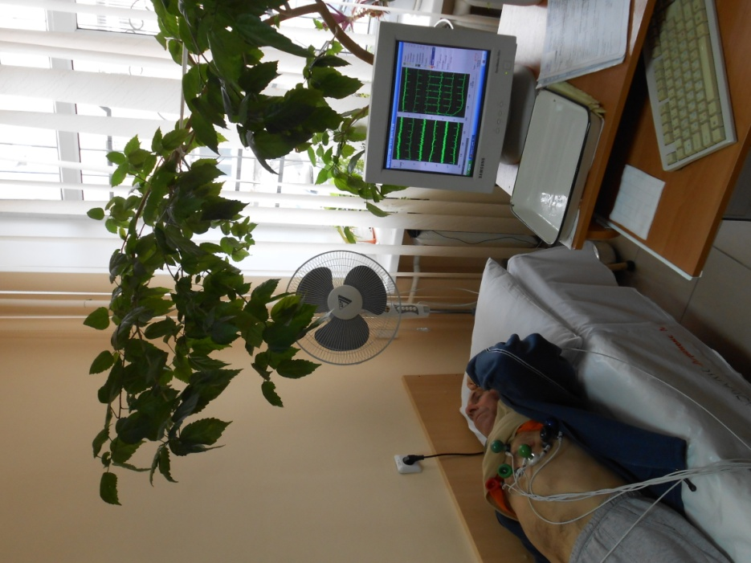

Slide 10
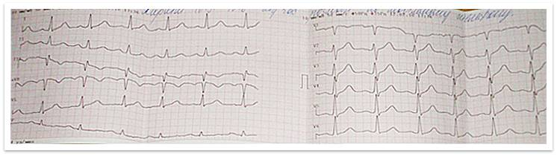
Помітні різкі порушення роботи серця під час розмови по мобільному телефону

Slide 11
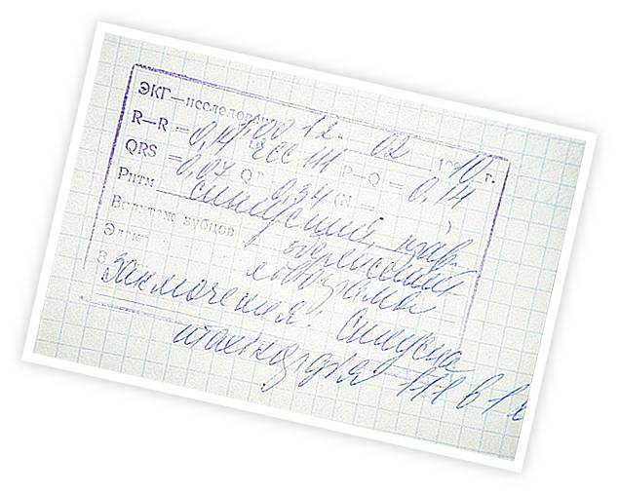
Висновок лікаря:

